Slide 1
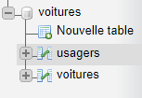
La connexion
1- Création d’une table dans la même base de données

Slide 2
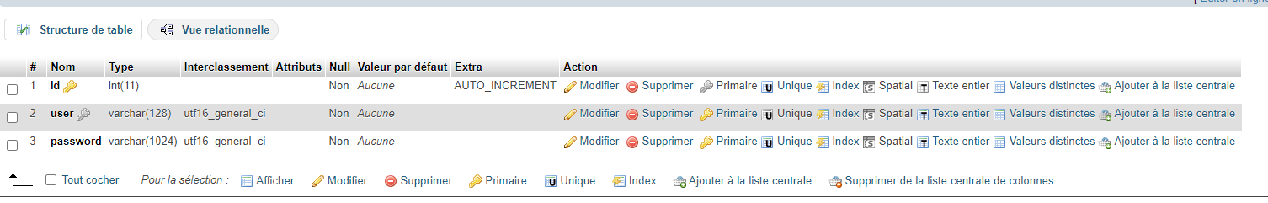
2- Ajouter le champ user comme unique

Slide 3
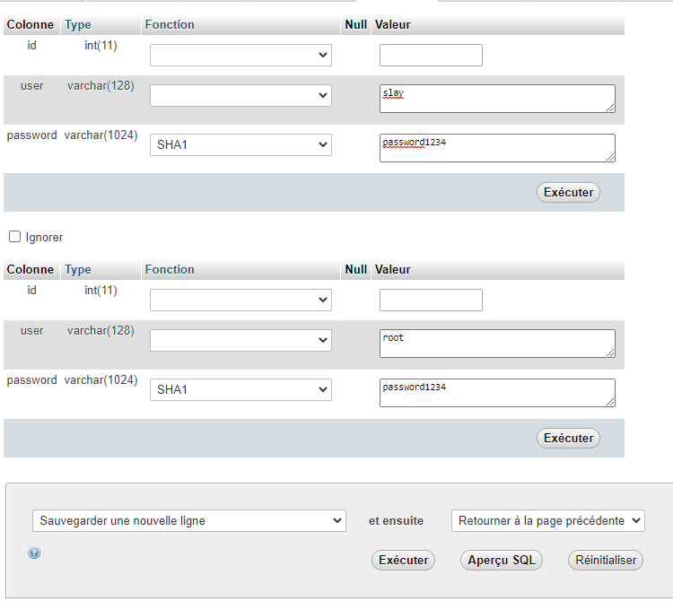
3- Ajouter des usagers
SHA1 = 160 bits

Slide 4
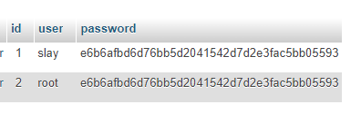
Résultat

Slide 5
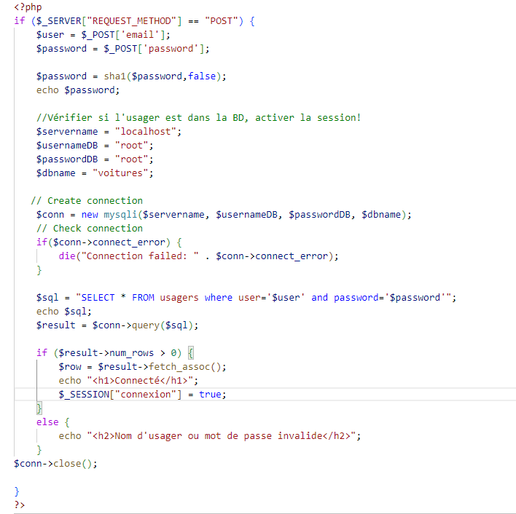

Slide 6
Les variables de session

Slide 7
Les variables de sessions
Permettent de transférer facilement des informations d'une page à l'autre.
Utilisé pour gérer les connexions au site.
Vivantes durant une certaine période de temps spécifiée dans le fichier php.ini. Voir les diapos suivantes.

Slide 8
Création et modification des variables
<?php // On démarre toujours la session en haut et dans tous les fichiers. session_start(); ?> <!DOCTYPE html> <html> <body> <?php // Set session variables $_SESSION["connexion"] = true; echo "La connexion est réussie" . $_SESSION["connexion"]; ?> </body> </html>

Slide 9
Supprimer les variables
<?php session_start(); ?>
<!DOCTYPE html> <html> <body> <?php // Supprimes toutes les variables session_unset(); // Détruire la session session_destroy(); ?> </body> </html>

Slide 10
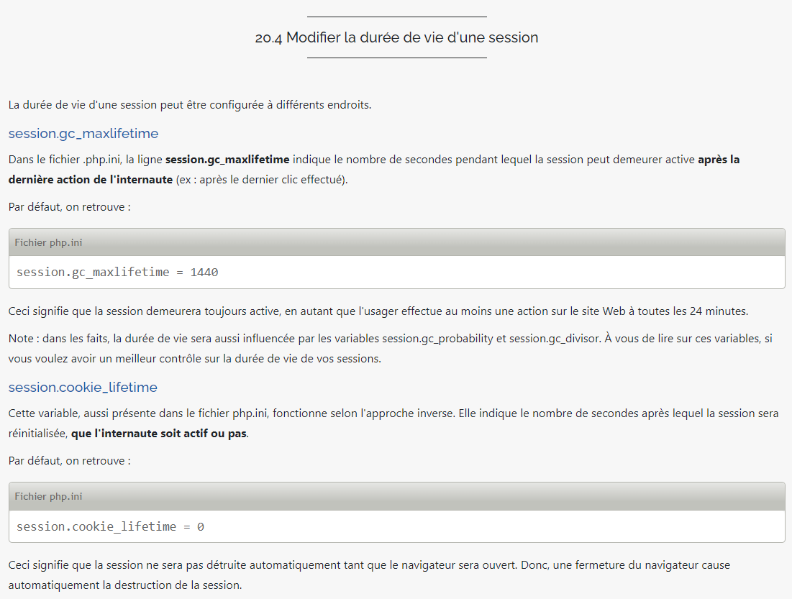

Slide 11
